Slide 1
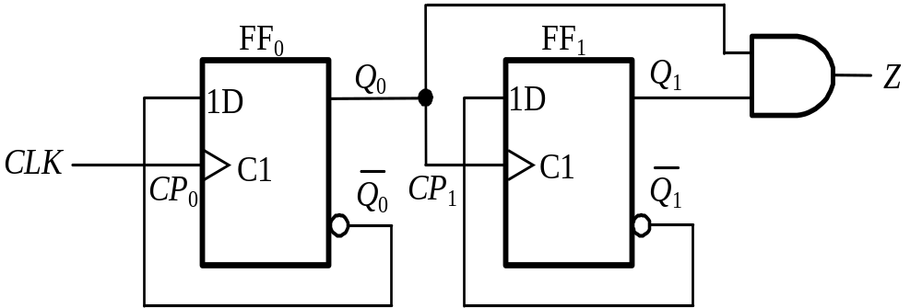
6. 4 异步时序逻辑电路的分析
一. 异步时序逻辑电路的分析方法：
分析步骤:
1. 写出下列各逻辑方程式：
a)时钟方程
b)触发器的激励方程；
c) 输出方程
d)状态方程
2.列出状态转换表或画出状态图和波形图；
3.确定电路的逻辑功能。

Slide 2
注意:
（1）分析状态转换时必须考虑各触发器的时钟信号作用情况
有作用，则令cp_{n}=1；否则cp_{n}=0
根据激励信号确定那些cp_{n}=1的触发器的次态，cp_{n}=0的触发
器则保持原有状态不变。
（2）每一次状态转换必须从输入信号所能触发的第一个触发器
开始逐级确定
（3）每一次状态转换都有一定的时间延迟
同步时序电路的所有触发器是同时转换状态的，与之不同，异步时序电路各个触发器之间的状态转换存在一定的延迟，也就是说，从现态S^{n}到次态S^{n+1}的转换过程中有一段“不稳定”的时间。在此期间，电路的状态是不确定的。只有当全部触发器状态转换完毕，电路才进入新的“稳定”状态，即次态S^{n+1}。

Slide 3
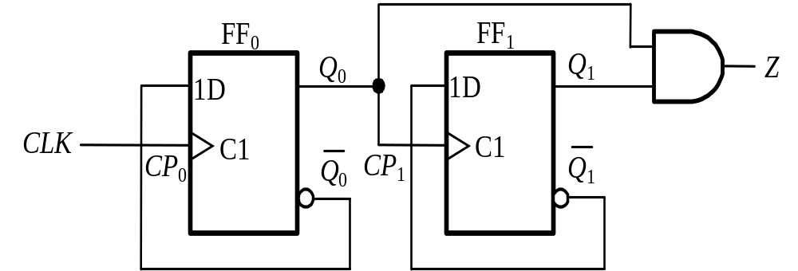
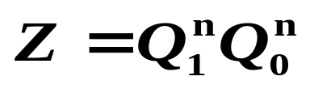
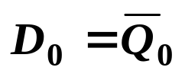
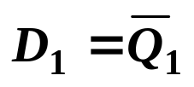
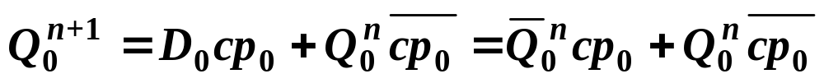
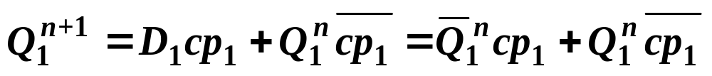
二. 异步时序逻辑电路的分析举例
例1 分析如图所示异步电路
1. 写出电路方程式
① 时钟方程
CP₀=CLK
CP₁=Q₀
②输出方程
③激励方程
④求电路状态方程
触发器如有时钟脉冲的上升沿作用时，其状态变化；
如无时钟脉冲上升沿作用时，其状态不变。

Slide 4
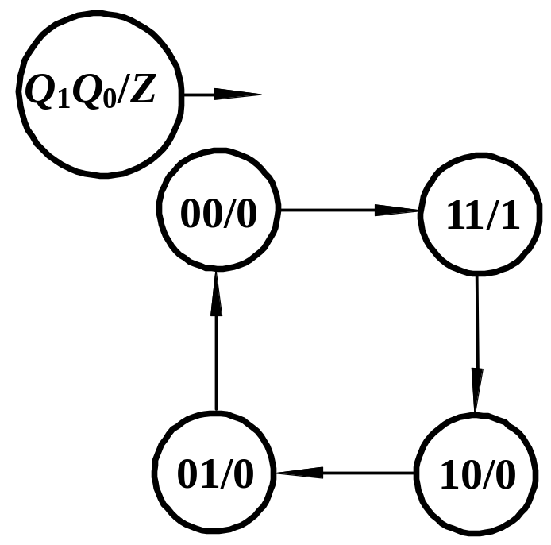
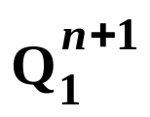
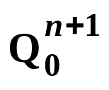
2. 列状态表、画状态图、波形图
CP₀=CLK
CP₁=Q₀
(X----无触发沿 ,
↑----有触发沿)
CP
Q₁
Q₀
CP₁
CP₀
↑
0
0
↑
↑
1
1
↑
1 1
x
↑
1
0
↑
1 0
↑
↑
0
1
↑
0 1
x
↑
0
0
↑
0 0
↑
↑
1
1
Notes:
图中看出，谐波次数越高，幅值分量越小，对原波形的贡献越小，所以在一定条件下可忽略高次谐波。

Slide 5
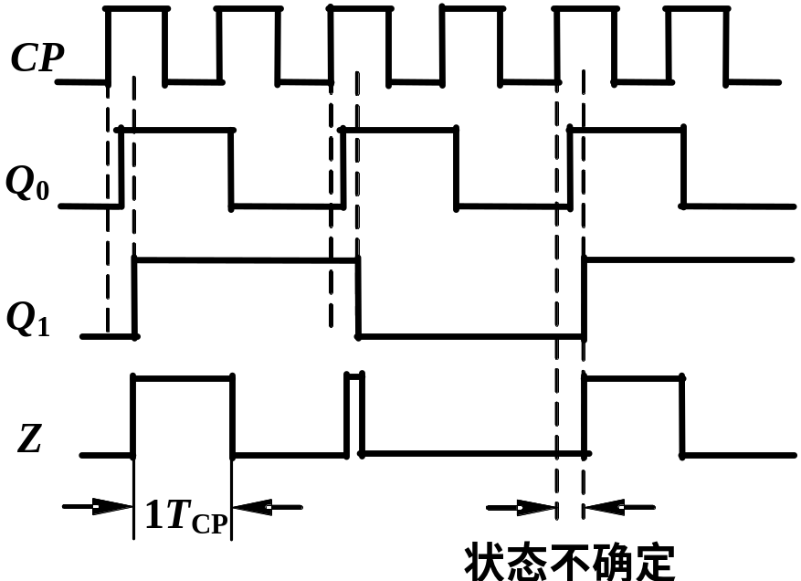
根据状态图和具体触发器的传输延迟时间t_{pLH}和t_{pHL}，
可以画出时序图
3. 逻辑功能分析
该电路是一个异步二进制减计数器，Z信号的上升沿可触发借位操作。也可把它看作为一个序列信号发生器。

Slide 6
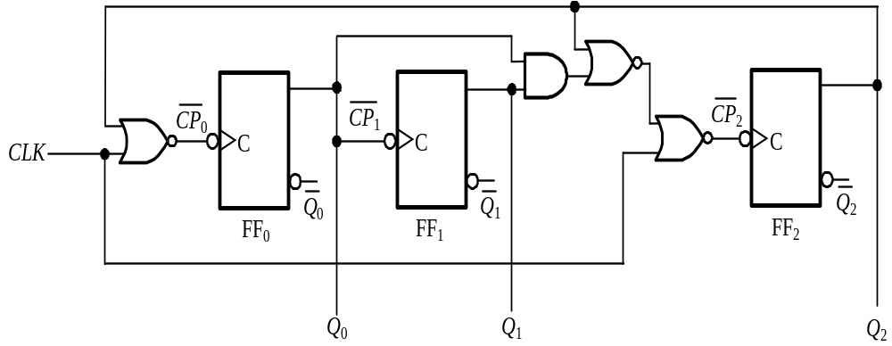
例2 分析如图所示异步时序逻辑电路.

Slide 7

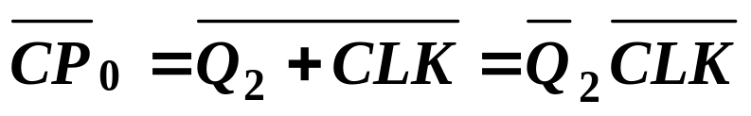
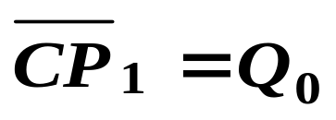
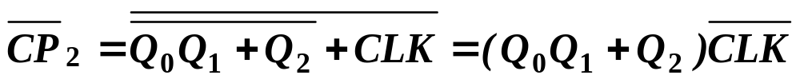
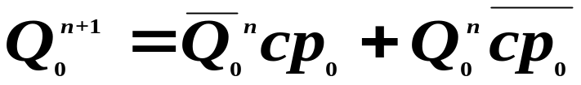
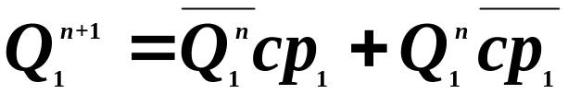
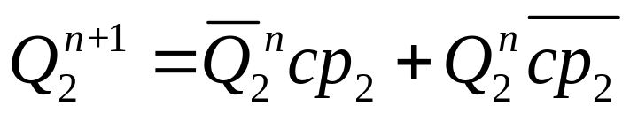
解 (1) 列出各逻辑方程组
时钟方程
状态方程

Slide 8
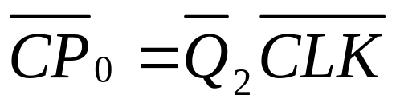
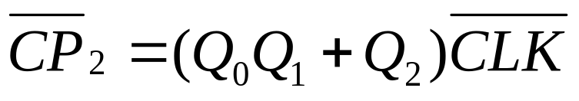



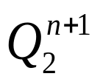
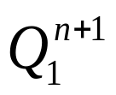
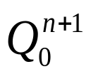
(2) 列出 状态表
（cp=0表示无时钟下降沿，cp=1表示有时钟下降沿）
cp₂
cp₁
cp₀
0
0
0
0
0
1
0
0
1
0
0
1
0
1
1
0
1
0
0
1
0
0
0
1
0
1
1
0
1
1
1
1
1
1
0
0
1
0
0
1
0
0
0
0
0
1
0
1
1
0
0
0
0
1
1
1
0
1
0
0
0
1
0
1
1
1
1
0
0
0
1
1
Notes:
此处说明电压电流等为什麽用相量形式.

Slide 9
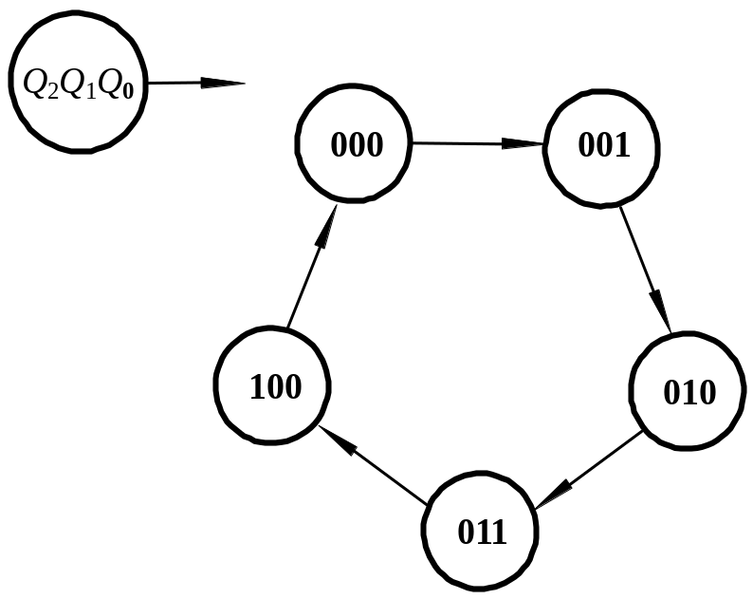
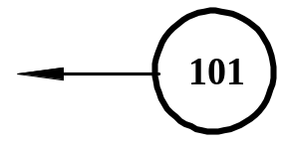
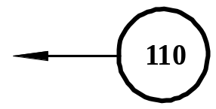
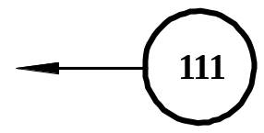
(3) 画出状态图
(4) 逻辑功能分析
电路是一个异步五进制加计数电路。

